Slide 1
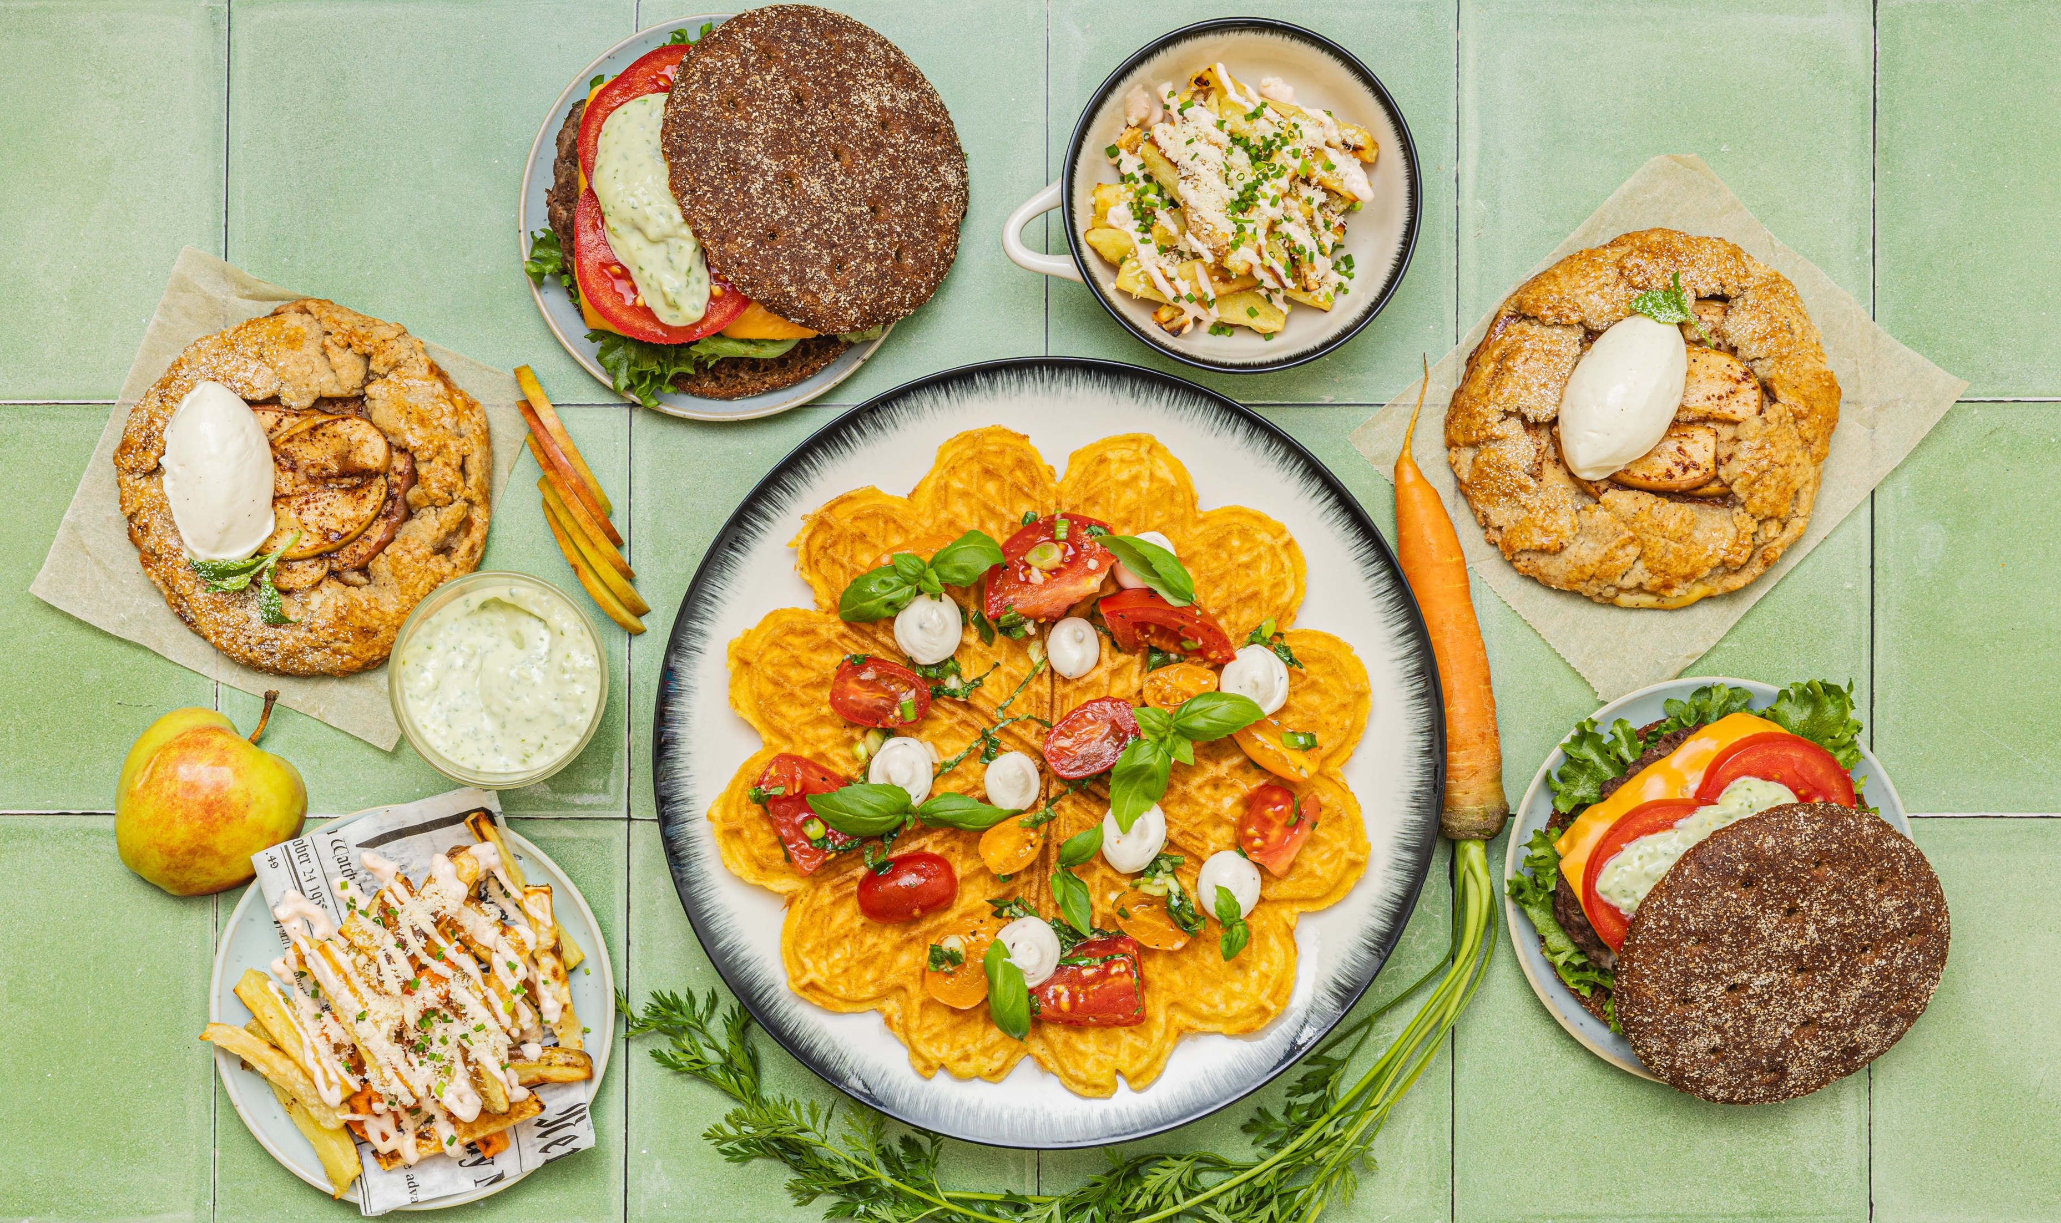

2025–2026

Slide 2
Vad är Kocka inhemskt?
  Kocka inhemskt är ett matfostringsprogram för åttondeklassare med huslig ekonomi som tillvalsämne. Målet är att introducera inhemska råvaror och ge eleverna kunskap om matproduktionen i Finland.
I konceptet ingår:
  Undervisningsmaterial och instruktioner på Moodle-sidan
  Ett recepthäfte med information om ursprungsmärkningar
  Matdikter och tilläggsmaterial
  SLC bekostar materialet och råvarorna. Producentförbunden
  och lokalavdelningarna levererar ingredienserna och recepthäften
  samt koordinerar eventuella bondebesök.

Slide 3
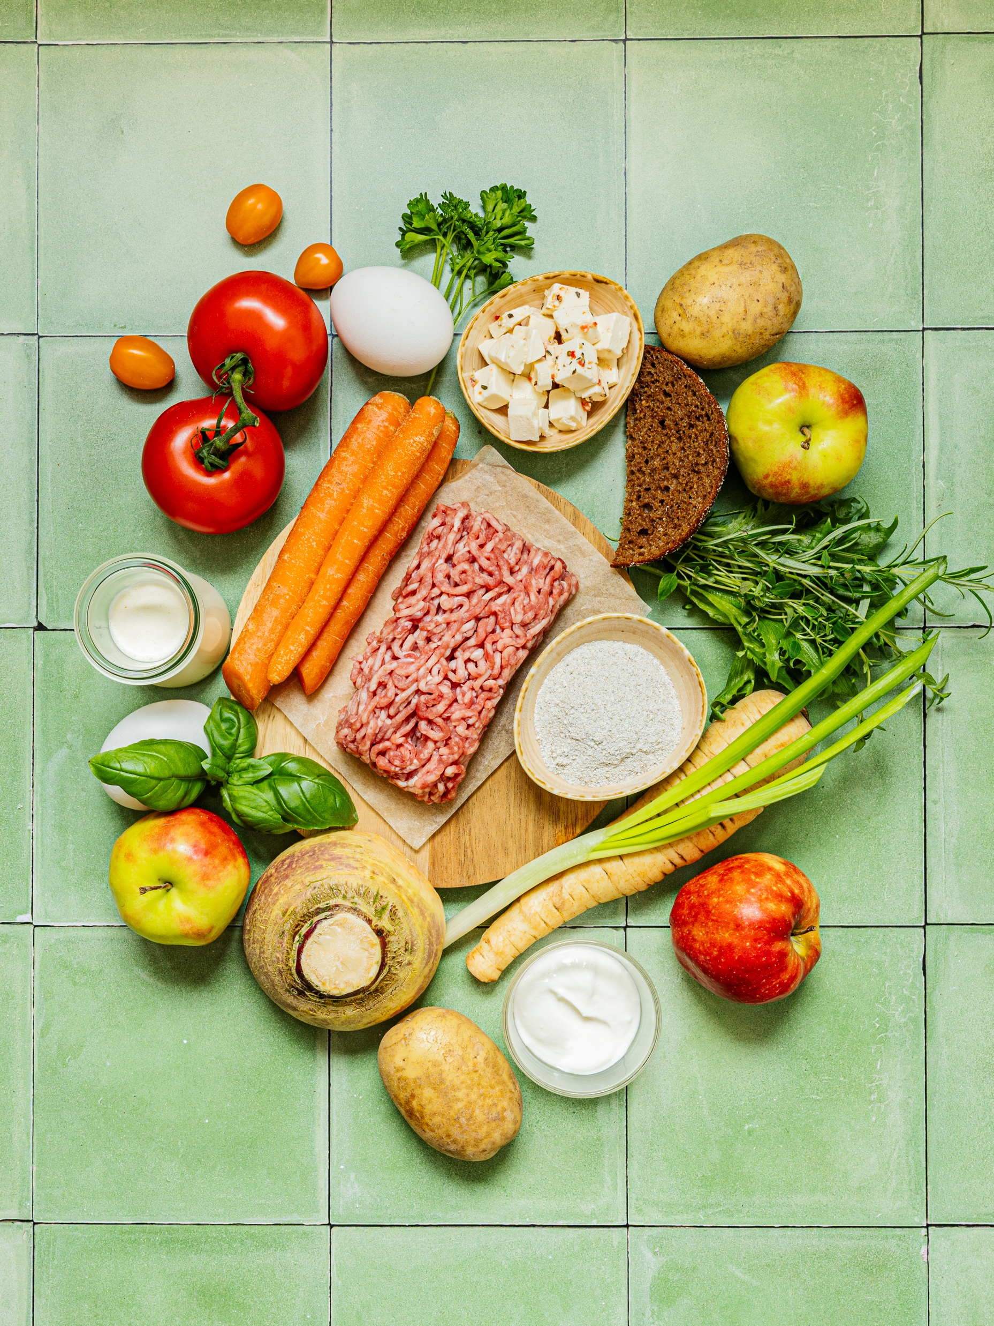
Hur det fungerar
  Kocka inhemskt-kampanjen startar
  måndagen den 7 september.
  Därefter kontaktar producentförbunden och lokalavdelningarna skolorna via
  e-post, telefon eller personligen.
  När antalet grupper och elever är bekräftat köps ingredienserna in och leveraras tillsammans med recepthäftena till skolan.
  Kampanjperioden pågår mellan:
  7.9–31.12.2026 och 1.1–31.3.2027.
HÄR HITTAR DU NOGRANNARE INSTRUKTIONER!

Slide 4
Kort om materialet
  Kocka inhemskt är ett återkommande matfostringsprogram som
  nu genomförs för fjärde gången på finlandssvenskt håll.
  Materialet tas årligen fram av MSL, MTK och SLC. SLC översätter allt material till svenska. Recepten är framtagna av yrkeskocken Kati Laszka.
  Materialet uppdateras varje år. Äldre material byts ut och nytt material tillkommer. Om ni har idéer på nytt material eller på hur konceptet kunde utvecklas får ni gärna kontakta SLC:s kommunikationsassistent Alexandra Flink.

Slide 5
Årets recept
Morotsvåfflor med tomat, salladsost
och toppade rotfruktspommes
Rågburgare med lamm, yoghurt-persiljemajonnäs
och toppade rotfruktspommes
Äppelgalette med
färskostgrädde

Slide 6

Lokalavdelningarnas
checklista:
Läs igenom materialet
på Moodle-sidan
Säkerställ att recepthäften och alla ingredienser finns med.
Kontakta skolorna och presentera konceptet
Fastställ detaljerna för bondebesöket
(Om det ordnas)
Kolla datum, rätter, antal elever, dieter och intresset för ett bondebesök (om möjligt att ordna)
Uppmuntra skolan att dela eller skicka in bilder
Ta emot och kontrollera kvitton. Skicka sedan in dem till producentförbundet.
Kom överens om leveranstid för ingredienser och recepthäften

Slide 7
Frågor & svar
Ingen kan leverera till skolorna eller köpa ingredienserna. Vad gör vi då?
Då kan lärarna köpa ingredienserna själva. Närmare instruktioner hittar ni HÄR.
Någon vill göra två rätter med en grupp, kan man göra det?
Ja, det kan man! Då är det bara viktigt att läraren tydligt specificerar hur många grupper som gör vilken huvudrätter.
En lärare frågade om de får Kocka inhemskt på nytt med andra huvudrätten?
Vi erbjuder alla mäjligheten att genomföra helheten en gång d.v.s. att vi står för kostnaderna den gången men ifall man vill göra det själv är det fritt fram för skolorna att genomföra något av recepten på eget behåg.

Slide 8
DÅ ÄR DET BARA ATT SÄTTA IGÅNG OCH KOCKA INHEMSKT!
  Har ni ytterligare frågor eller önskemål gällande Kocka inhemskt
  får ni gärna vara i kontakt med SLC:s kommunikationsassistent Alexandra Flink (alexandra.flink@slc.fi)

